Slide 1
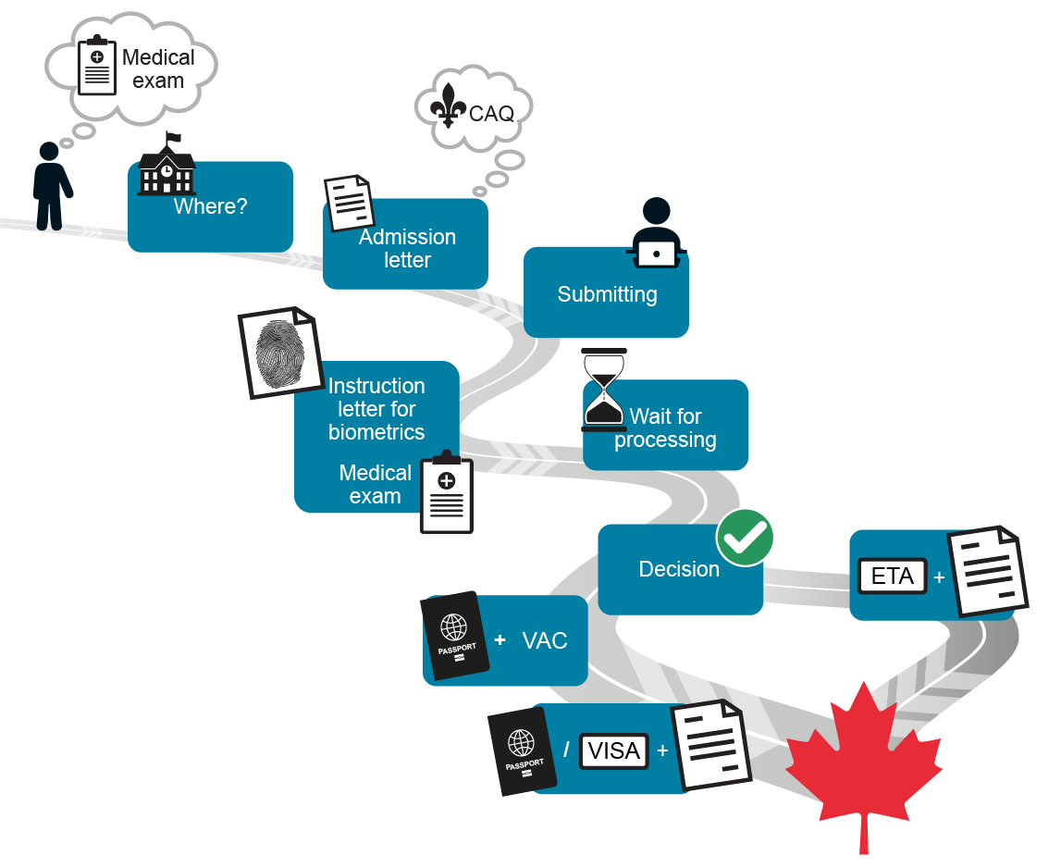

Applying for a
study permit
Notes:
Here’s another way to quickly review what we’ve discussed today.
Firstly, think about your personal situation, do you need a medical examination? Have you lived in a designated country for more than six months? Are you going to complete an internship with kids or elderly people? While you can wait for a Medical Instructions letter, you can visit your Panel Physician before your even submit your application to do what we call « upfront meds ». Note that there is a risk; should your plan to study in Canada not move forward, you will have done the medical at your expense without obtaining a visa/permit in the end.
Have you decided where to study? What level (college, university, etc.) ? If your DLI is in Québec, have you begun the CAQ application process? This should all be done and completed before submitting your Study Permit application.
When you have your letter of acceptance, perhaps a CAQ, your proof of funds, your passport… it’s time to go online to submit.
If required, we will send you either a Biometrics Instructions Letter or Medical Instructions letter. Be sure to complete this requirement within the provided time frame. All the info you need (where, when, etc.) is in the letter you will receive.
Once all elements are provided, it’s time for our officers to review your application.
If approved, two things can happen
If you hold a passport for which you need a visa to visit Canada, you will need to send your passport so we can affix your Canadian visa. This visa comes with your Introduction letter, there is no need to apply separately for it. All the info you need is in the instruction letter in which we request your passport.
If you hold a passport from a visa-exempt country, we will send both your eTA and Letter of introduction electronically, no need to send anything to us.
Once you have either your visa+LOI or eta+LOI you are ready to travel to Canada.

Slide 2
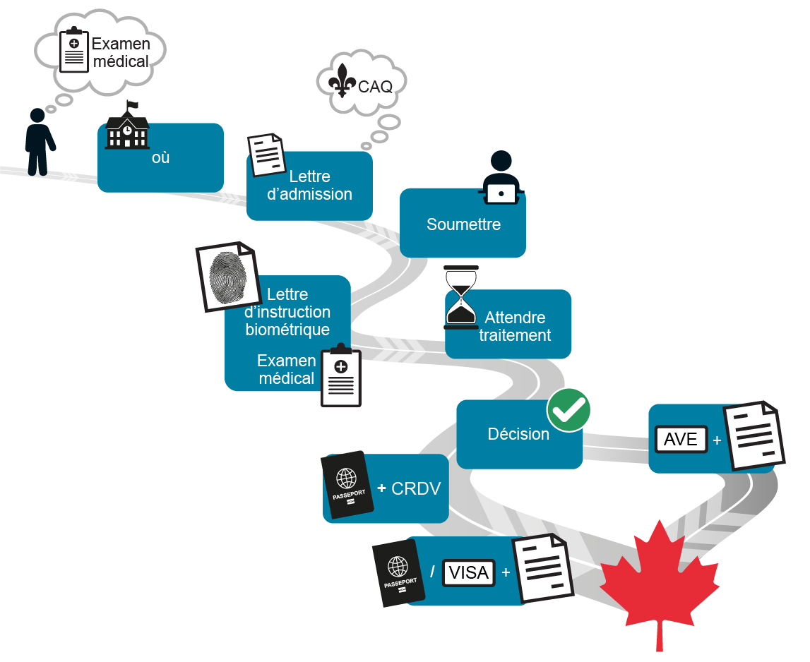

Demander un
permis d’études
Notes:
Voici une autre façon de récapituler rapidement ce dont nous avons discuté aujourd’hui.
Premièrement, pensez à votre situation personnelle, avez-vous besoin d’un examen médical? Avez-vous vécu dans un pays désigné pendant plus de six mois? Allez-vous terminer un stage avec des enfants ou des personnes âgées ? Même si vous pouvez attendre une lettre d’instructions médicales, vous pouvez consulter votre médecin désigné avant même de présenter votre demande pour faire ce que nous appelons des « examens médicaux préalables ». Veuillez noter qu’il y a un risque ; si vous prévoyez ne pas poursuivre vos études au Canada, vous aurez effectué l’examen médical à vos frais sans obtenir de visa ou de permis à la fin.
Avez-vous décidé où étudier? Quel niveau (collège, université, etc.) ? Si votre EED est au Québec, avez-vous commencé le processus de demande de CAQ ? Tout cela doit être fait et rempli avant de soumettre votre demande de permis d’études.
Lorsque vous avez votre lettre d’acceptation, peut-être un CAQ, votre preuve de financement, votre passeport… il est temps d’aller en ligne pour le soumettre.
Au besoin, nous vous enverrons une lettre d’instructions biométriques ou une lettre d’instructions médicales. Assurez-vous de remplir cette exigence dans le délai prévu. Tous les renseignements dont vous avez besoin (où, quand, etc.) se trouvent dans la lettre que vous recevrez.
Une fois tous les éléments fournis, il est temps que nos agents examinent votre demande.
S’il est approuvé, deux choses peuvent se produire
Si vous détenez un passeport pour lequel vous avez besoin d’un visa pour visiter le Canada, vous devrez envoyer votre passeport afin que nous puissions apposer votre visa canadien. Ce visa est livré avec votre lettre de présentation, il n’est pas nécessaire de demander séparément pour elle. Toutes les informations dont vous avez besoin se trouvent dans la lettre d’instruction dans laquelle nous demandons votre passeport.
Si vous détenez un passeport d’un pays dispensé de l’obligation de visa, nous vous enverrons votre AVE et votre lettre d’introduction par voie électronique, sans avoir à nous envoyer quoi que ce soit.
Une fois que vous avez votre visa+LOI(?) ou eta+LOI(?), vous êtes prêt à voyager au Canada.

Slide 3



Information
Study, work and stay in Canada www.canada.ca/international-students
Étudier, travailler et rester au Canada www.canada.ca/etudiants-etrangers
International Coop Internship www.canada.ca/iec
Stage coop international www.canada.ca/eic
Help Centre www.canada.ca/immigration-help
Centre d’aide www.canada.ca/aide-immigration
COVID-19 impact on international students www.canada.ca/en/immigration-
refugees-citizenship/services/coronavirus-covid19/students.html
Impact COVID-19 étudiants internationaux www.canada.ca/fr/immigration-refugies-citoyennete/services/coronavirus-covid19/etudiants.html
CitImmCan / CitImmCanFR
@CitImmCanada / @CitImmCanadaFR
PARIS-IMVISITOR@international.gc.ca
Notes:
Voici une autre façon de récapituler rapidement ce dont nous avons discuté aujourd’hui.
Premièrement, pensez à votre situation personnelle, avez-vous besoin d’un examen médical? Avez-vous vécu dans un pays désigné pendant plus de six mois? Allez-vous terminer un stage avec des enfants ou des personnes âgées ? Même si vous pouvez attendre une lettre d’instructions médicales, vous pouvez consulter votre médecin désigné avant même de présenter votre demande pour faire ce que nous appelons des « examens médicaux préalables ». Veuillez noter qu’il y a un risque ; si vous prévoyez ne pas poursuivre vos études au Canada, vous aurez effectué l’examen médical à vos frais sans obtenir de visa ou de permis à la fin.
Avez-vous décidé où étudier? Quel niveau (collège, université, etc.) ? Si votre EED est au Québec, avez-vous commencé le processus de demande de CAQ ? Tout cela doit être fait et rempli avant de soumettre votre demande de permis d’études.
Lorsque vous avez votre lettre d’acceptation, peut-être un CAQ, votre preuve de financement, votre passeport… il est temps d’aller en ligne pour le soumettre.
Au besoin, nous vous enverrons une lettre d’instructions biométriques ou une lettre d’instructions médicales. Assurez-vous de remplir cette exigence dans le délai prévu. Tous les renseignements dont vous avez besoin (où, quand, etc.) se trouvent dans la lettre que vous recevrez.
Une fois tous les éléments fournis, il est temps que nos agents examinent votre demande.
S’il est approuvé, deux choses peuvent se produire
Si vous détenez un passeport pour lequel vous avez besoin d’un visa pour visiter le Canada, vous devrez envoyer votre passeport afin que nous puissions apposer votre visa canadien. Ce visa est livré avec votre lettre de présentation, il n’est pas nécessaire de demander séparément pour elle. Toutes les informations dont vous avez besoin se trouvent dans la lettre d’instruction dans laquelle nous demandons votre passeport.
Si vous détenez un passeport d’un pays dispensé de l’obligation de visa, nous vous enverrons votre AVE et votre lettre d’introduction par voie électronique, sans avoir à nous envoyer quoi que ce soit.
Une fois que vous avez votre visa+LOI(?) ou eta+LOI(?), vous êtes prêt à voyager au Canada.

